Slide 1
חלוקה הוגנת של חפצים בדידים
Fair Indivisible Item Allocation
אראל סגל-הלוי
"וּנְחַלְתֶּם אוֹתָהּ אִישׁ כְּאָחִיו" (יחזקאל מז 14)

Slide 2
חלוקת חפצים בדידים
כשהחפצים לא ניתנים לחלוקה, בדרך-כלל אי אפשר למצוא חלוקה פרופורציונלית וללא קנאה (דוגמה: שני שחקנים, מס' איזוגי שם חפצים).
פתרונות מקובלים:
תשלומים. דוגמה:
חלוקת חדרים ושכר-דירה.
קירובים. דוגמה:
חלוקת ממתקים, חלוקת מקומות בקורסים.
שיתופים. חלוקת מספר מינימלי של חפצים.
דוגמה: חלוקת ירושות.

Slide 3
חלוקה הוגנת בקירוב
מקרה פשוט:
99 חפצים זהים.
2 שחקנים עם זכויות שוות.
מה הן החלוקות שאפשר לקרוא להן “הוגנות בקירוב”?
50:49 או 49:50.
בכל חלוקה אחרת, יש חוסר-הגינות שאי-אפשר להצדיק בכך שהחפצים בדידים.

Slide 4
חלוקה הוגנת בקירוב
מקרה פשוט:
m חפצים זהים.
n שחקנים עם זכויות שוות.
מה הן החלוקות שאפשר לקרוא להן “הוגנות בקירוב”?
כל אחד מקבל m/n מעוגל למטה או למעלה.
בכל חלוקה אחרת, יש חוסר-הגינות שאי-אפשר להצדיק בכך שהחפצים בדידים.

Slide 5
חלוקה הוגנת בקירוב - הכללות
א. חפצים זהים – זכויות שונות.
ב. חפצים שונים – זכויות שוות.
ג. חפצים שונים – זכויות שונות.

Slide 6
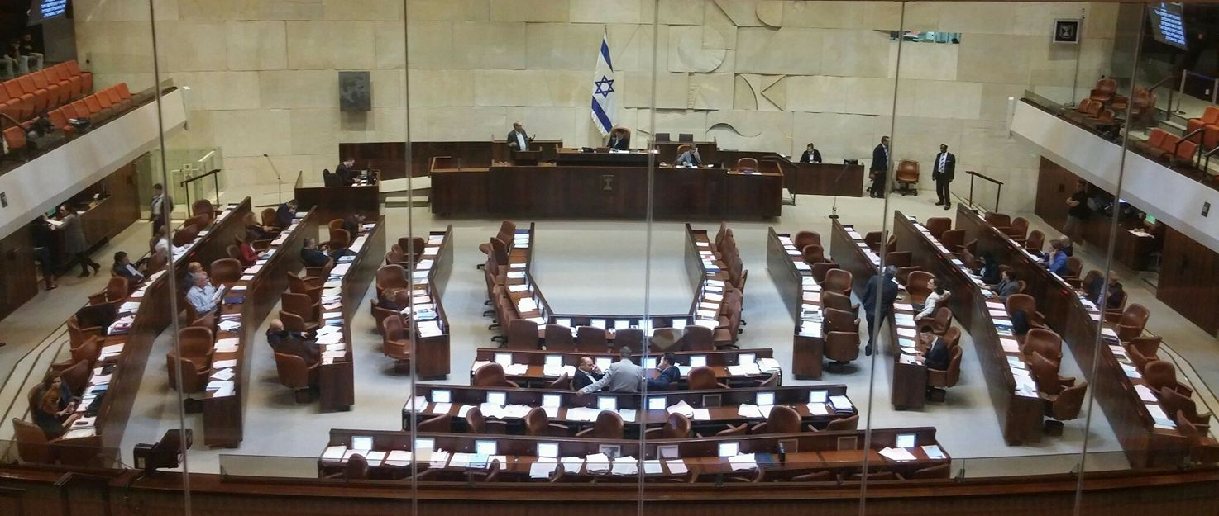
חפצים זהים – זכויות שונות
בעיית חלוקת המושבים (apportionment):
איך לחלק את 120 המושבים בכנסת בין המפלגות, באופן יחסי למספר קולותיהן?

Slide 7
בעיית חלוקת המושבים - דוגמה
שתי מפלגות.
מפלגה א: 68.7/120 מכלל הקולות;
מפלגה ב: 51.3/120 מכלל הקולות.
מהי חלוקה הוגנת של 120 המושבים?
69: 51
מעגלים לשלם הקרוב ביותר.

Slide 8
בעיית חלוקת המושבים - הכללה
שלוש מפלגות.
א: 69.4, ב: 30.35, ג: 20.25
מהי חלוקה הוגנת של 120 המושבים?
עיגול לשלם הקרוב ביותר יוצא רק 119!
איך נכליל את העקרון "עיגול לשלם הקרוב ביותר" למספר כלשהו של מפלגות?

Slide 9
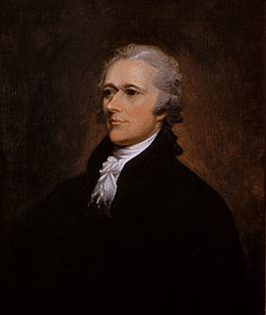
אלגוריתם המילטון - Hamilton
נותנים לכל מפלגה את מספר-המושבים המדוייק שלה מעוגל כלפי מטה.
מחלקים את המושבים העודפים לפי סדר יורד של השארית.
א: 69.4, ב: 30.35, ג: 20.25
א: 69, ב: 30, ג: 20
א: 70, ב: 30, ג: 20

Slide 10
אלגוריתם המילטון - Hamilton
היה בשימוש בישראל מהבחירות השניות עד הבחירות השביעיות.
היה בשימוש בארה"ב בין 1852 ל 1900.
עדיין בשימוש ברוסיה, אוקראינה, ליטא, תוניס, נמיביה, טייוואן, הונג-קונג.
מה הבעיה איתו?

Slide 11
אלגוריתם המילטון - חוסר-עקביות
5 מושבים, 500 בוחרים
א: 40, ב: 135, ג: 325
המילטון:
א: 1, ב: 1, ג: 3
מפלגות א, ב קיבלו ביחד
175 קולות ו-2 מושבים.
מהי חלוקה הוגנת של 2 המושבים ביניהן?
א: 2*40/175 = 0.457
ב: 2*135/175 = 1.543
למפלגה א מגיע 0
למפלגה ב מגיע 2!

Slide 12
עקביות
הגדרה. אלגוריתם לחלוקת-מושבים נקרא עקבי אם עבור כל תת-קבוצה X של מפלגות, שקיבלו ביחד n מושבים בחלוקה הכללית – אם נשתמש באותו אלגוריתם כדי לחלק את n המושבים בין המפלגות בקבוצה X בלבד, נקבל אותה חלוקה בדיוק כמו בחלוקה הכללית.
אלגוריתם המילטון אינו עקבי.
האם קיים אלגוריתם עקבי?

Slide 13
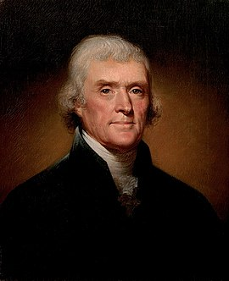
אלגוריתם ג’פרסון - Jefferson
אתחול: כל מפלגה מקבלת 0
כל עוד יש מושבים:
  מחשבים, לכל מפלגה:
  (מספר קולות)
  --------------------------------
  (מספר מושבים נוכחי + 1)
  נותנים את המושב הבא למפלגה שהמנה שלה גדולה ביותר.

Slide 14
אלגוריתם ג’פרסון - דוגמה
5 מושבים, 500 בוחרים. א: 40, ב: 135, ג: 325.
חלוקה: 0 0 0
מנות: 40, 135, 325
חלוקה: 0 0 1
מנות: 40, 135, 162.5
חלוקה: 0 0 2
מנות: 40, 135, 108.33
חלוקה: 0 1 2
מנות: 40, 67.5, 108.33
חלוקה: 0 1 3
מנות: 40, 67.5, 80.25
חלוקה: 0 1 4

Slide 15
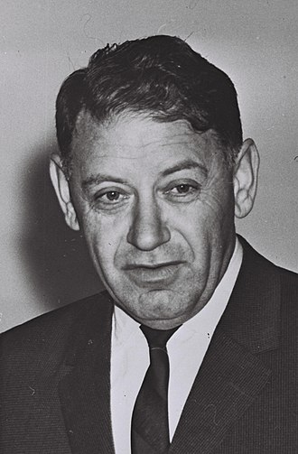
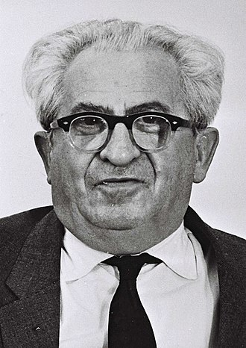
אלגוריתם ג’פרסון = חוק בדר-עופר
בשימוש בישראל החל מהכנסת השמינית – חוק בדר-עופר - ועד היום.
בשימוש בעוד עשרות מדינות בעולם.

Slide 16
אלגוריתם ג’פרסון - עקביות
משפט. אלגוריתם ג’פרסון עקבי.
הוכחה. נסתכל על סדרת המפלגות המקבלות מושבים. נניח שמוחקים מהסדרה חלק מהמפלגות, עם המושבים שקיבלו. סדר חלוקת המושבים למפלגות הנותרות נשאר זהה – עדיין, המפלגה המקבלת את המושב הבא היא המפלגה שהמנה (מספר קולות) / (מספר מושבים נוכחי + 1) שלה היא הגדולה ביותר. ***
גגאבגבבאאגבאא
אב בבאא באא

Slide 17
אלגוריתם ג’פרסון - הגינות
5 מושבים, 500 בוחרים. א: 160, ב: 340.
חלוקה: 0 0
מנות: 160, 340
חלוקה: 0 1
מנות: 160, 170
חלוקה: 0 2
מנות: 160, 113
חלוקה: 1 2
מנות: 80, 113
חלוקה: 1 3
מנות: 80, 85
חלוקה: 1 4
המספר המדוייק: 1.6 3.4
עיגלנו הפוך מהכיוון הנכון!
נראה לא הוגן.

Slide 18
עקביות והגינות
האם קיים אלגוריתם שהוא גם עקבי,
וגם הוגן (= מעגל לכיוון הנכון)
עבור לכל זוג של מפלגות?

Slide 19
שיטות מחלק – divisor methods
נכליל את שיטת ג’פרסון באופן הבא:
אתחול: כל מפלגה מקבלת 0
כל עוד יש מושבים:
  מחשבים, לכל מפלגה:
  (מספר קולות)
  --------------------------------
  (מספר מושבים נוכחי)f
  נותנים את המושב הבא למפלגה שהמנה שלה גדולה ביותר.
נבחר פונקציה כלשהי f, המייחסת לכל מספר שלם s, מספר ממשי כלשהו בתחום
[s, s+1].
שיטת ג’פרסון = שיטת-מחלק עם f(s)=s+1.

Slide 20
שיטות מחלק - עקביות
משפט. לכל פונקציה f, שיטת-המחלק עם פונקציה f היא עקבית.
הוכחה (בדיוק כמו שיטת ג’פרסון). נסתכל על סדרת המפלגות המקבלות מושבים. נניח שמוחקים מהסדרה חלק מהמפלגות, עם המושבים שקיבלו. סדר חלוקת המושבים למפלגות הנותרות נשאר זהה. ***

Slide 21
שיטות-מחלק - דוגמאות
שיטת אדאמס – f(s)=s
שיטת דין – f(s)=2/(1/s+1/(s+1))
שיטת הנטינגטון-היל – f(s)=sqrt(s*(s+1))
שיטת וובסטר – f(s)=s+0.5
שיטת ג’פרסון - f(s)=s+1
במה לבחור?!
לצורך הדיון נתמקד בשיטות הפשוטות יותר:
אדאמס, וובסטר, ג’פרסון. -->

Slide 22
שיטות-מחלק - הטיות
3 מושבים, 300 בוחרים. א: 210, ב: 50, ג: 40
שיטת אדאמס: 1 1 1
שיטת וובסטר: 2 1 0
שיטת ג’פרסון: 3 0 0
זה לא במקרה -->

Slide 23
שיטות-מחלק - הטיות
משפט. לכל p, בשיטת-מחלק עם פונקציה f(s)=s+p, אם מספר המושבים המדויק המגיע למפלגה א הוא a + שארית, ולמפלגה ב הוא b + שארית, אז מפלגה א תקבל את המושב הנוסף (ה- a+1) אם ורק אם השארית של מפלגה א גדולה מ:
0.5 – (a-b)*(p-0.5)/(a+b+2p)
מסקנות.
אם p<0.5, הסף < 0.5 עבור המפלגה הקטנה.
אם p>0.5, הסף < 0.5 עבור המפלגה הגדולה.
אם p=0.5, הסף הוא תמיד 0.5 – תמיד מעגלים לשלם הקרוב ביותר!

Slide 24
שיטות-מחלק - הטיות
הוכחת המשפט. נסמן:
מפלגה א במדויק: a+x מושבים (a שלם, x שבר).
מפלגה ב במדויק: b+1-x מושבים.
כיוון א: נניח ש:
x > 0.5 – (a-b)*(p-0.5)/(a+b+2p)
כל עוד למפלגה א יש a מושבים או פחות, המנה שלה היא לפחות:
(a+x)/(a+p) > (a+b+1)/(a+b+2p)
בשלב כלשהו מפלגה ב תגיע ל-b מושבים, ואז המנה שלה תהיה:
(b+1-x)/(b+p) < (a+b+1)/(a+b+2p)
המנה של א גדולה יותר, ולכן היא תקבל את המושב ה-a+1. הוכחת הכיוון השני דומה. ***

Slide 25


שיטות-מחלק - הטיות
אם p<0.5, יש הטיה לטובת המפלגה הקטנה.
אם p>0.5, יש הטיה לטובת המפלגה הגדולה.
אם p=0.5, אין הטיה לאף צד.
מכאן קל להבין מדוע ברוב המדינות משתמשים בשיטת ג’פרסון..

Slide 26
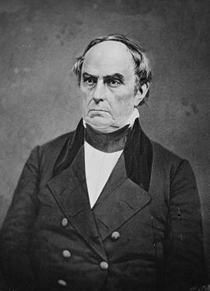
שיטת וובסטר
מסקנה. בשיטת וובסטר (= שיטת המחלק עם s+0.5), בחלוקת-המושבים בין כל שתי מפלגות, כל מפלגה מקבלת את החלק היחסי שלה מעוגל לשלם הקרוב ביותר – ללא כל הטיה לטובת מפלגות גדולות או קטנות.

Slide 27
שיטת וובסטר
משפט (לא נוכיח כאן). שיטת וובסטר היא השיטה היחידה לחלוקת מושבים, שהיא גם עקבית וגם הוגנת (= מעגלת לכיוון הנכון) עבור כל זוג מפלגות.
שיטת וובסטר בשימוש כיום ב:
שוודיה, נורווגיה, ניו-זילנד, בוסניה והרצגובינה, קוסובו, לטביה, עיראק.
בקרוב אצלנו?

